Slide 1
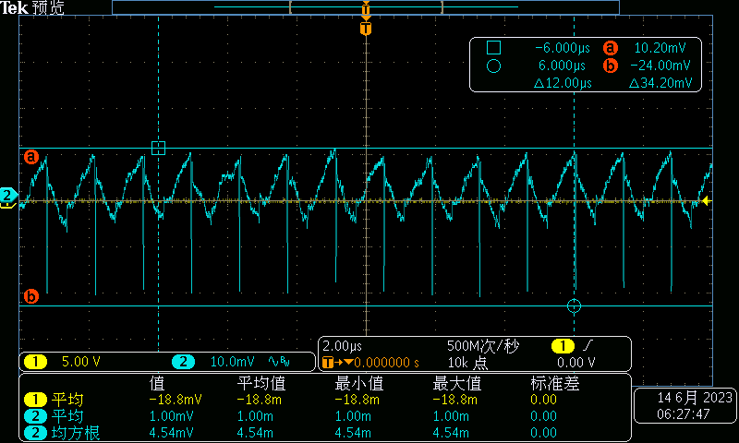
V_{o2} ripple
V_{in}=24V I_{o2}=250mA I_{o1}=0mA

